Slide 1
Le kyste hydatique pulmonaire Pr M.HADJADJ-AOUL

Slide 2
Introduction

Slide 3
L'hydatidose thoracique est une anthropozoonose due au développement de la forme larvaire d'un tænia des canidés appelé Echinococcus granulosus.
Elle sévit à l'état endémique dans les régions de pâturage (élevage traditionnel)

Slide 4
Seconde localisation après le foie.
Tous les secteurs thoraciques peuvent être touchés mais le poumon constitue le site le plus fréquemment atteint (plus de 90 % des cas).
La contamination pulmonaire peut être:
Primitive
Secondaire, consécutive à l'essaimage du contenu fertile d'un kyste hydatique (KH) rompu à l'intérieur de l'organisme hôte.

Slide 5
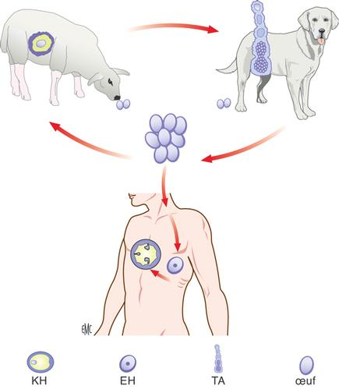
Cycle naturel du parasite
un cycle naturel se déroulant en deux phases survenant chez deux hôtes différents :
Définitif ( chien essentiellement)
Intermédiaire( mouton, homme.. accident

Slide 6
Le parasite adulte
Vit dans l'intestin de l'hôte définitif (le chien contaminé en consommant les abats infestés d'un hôte intermédiaire).
C'est un tænia (tête + corps constitué de 3 à 4 anneaux. Le dernier anneau, germinatif, renferme les oeufs ou embryophores.
Une fois mâture, l'anneau germinatif se détache du corps du tænia et s'élimine dans le milieu extérieur avec les déjections du chien infestant ainsi les eaux et les pâturages .

Slide 7
La forme larvaire abritée par l'hôte intermédiaire qui est un mammifère herbivore (le mouton ). S'infeste en broutant l'herbe ou en buvant l'eau souillée par les œufs rejetés par le chien.
L'homme s'infeste en prenant la place de l'hôte intermédiaire.
Il est toujours contaminé par voie digestive:
En caressant un chien ou en jouant sur un sol souillé par ses déjections.
En buvant de l'eau ou en consommant des végétaux souillés .

Slide 8
Histoire naturelle du kyste hydatique chez l'homme

Slide 9
Une fois ingérés, les œufs parviennent à l'estomac. La digestion de leur coque libèrent les embryons qui franchissent activement la muqueuse et la sous-muqueuse digestive , s'engagent dans les capillaires sanguins mésentériques et empruntent le courant portal. arrivant au foie:
Sont stoppés par le réseau capillaire intra hépatique dans 60 % des cas.
Ceux qui traversent le filtre hépatique s'engagent dans les communications porto caves, arrivent au niveau des poumons où 75 % d'entre eux sont arrêtés par le réseau capillaire pulmonaire.
Les embryons peuvent êtres libérés dans la grande circulation (hydatidose systémique).

Slide 10
Les embryons , fixés au niveau des poumons , peuvent être détruits localement, ou bien poursuivre leur évolution en se transformant en forme kystique .
Le kyste hydatique (KH) ou hydatide est une petite vésicule unique, bordée d'une paroi, faite de deux membranes intimement accolées : la membrane proligère interne et la cuticule externe.
Le contenu kystique est fait d'un liquide eau de roche
Au cours de son expansion, l'hydatide induit, au sein du parenchyme pulmonaire adjacent, la formation d'une coque scléro-inflammatoire appelée adventice ou périkyste.

Slide 11
En augmentant progressivement de taille, le KH entre en contact avec les bronchioles et les artérioles parcourant le périkyste.
Il en résulte une nécrose ischémique et une érosion de la paroi bronchique suivie d'une fistulisation bronchokystique ( Pneumokyste vomique).
Le passage de l'air bronchique vers l'espace de décollement et l'apport de germes dans ce milieu clos contribuent à fragiliser la paroi de l'hydatide qui va se rompre à son tour et laisser sons contenu s'évacuer dans les bronches.
L’infection et l’inflammation bronchopulmonaire, locale favorise le développent des lésions fibrosantes et des bronchectasies au pourtour du kyste .

Slide 12
Hydatidose pulmonaire
20 à 40 % de l'ensemble des localisations
90 % des KH intra thoraciques.
Touchent généralement l'adulte jeune de 20 à 30 ans.
Une diversité de formes anatomoradiocliniques

Slide 13
Clinique
Le KH pulmonaire sain reste longtemps latent, Il est de découverte fortuite sur une radiographie.
La triade associant une toux sèche, une hémoptysie et des douleurs thoraciques est très évocatrice .
La fissuration intra bronchique du KH est annoncée par une expectoration hémoptoïque peu abondante, plus rarement par une réaction urticairienne et exceptionnellement par un choc anaphylactique.
La rupture intra bronchique du KH se traduit par la vomique .

Slide 14
La rupture intra pleurale du KH peut se faire selon:
un mode aigu à l’origine d’une détresse respiratoire, un pneumothorax parfois un état de choc anaphylactique voir un pyopneumothorax.
Lorsqu'elle est insidieuse, elle évolue vers une Hydatidose pleurale secondaire.
La surinfection du KH entraîne un tableau de suppuration broncho-pulmonaire secondaire .
La biologie n'a de valeur que si elle est positive.
La positivité des tests sérologiques (40 à 85 %) des KH pulmonaires, plus sensible en cas de KH compliqué ou associée à un kyste hépatique.

Slide 15
Imagerie
L'expression du KH pulmonaire en imagerie est intimement liée à son état sain ou compliqué

Slide 16
Imagerie du kyste hydatique pulmonaire sain

Slide 17
Radiographie du thorax
Le KH pulmonaire sain: une opacité de tonalité hydrique homogène, bien circonscrite, mesure habituellement entre 2 et 10 cm, initialement arrondi en « boulet de canon » mais peut devenir ovalaire, bilobé

Slide 18
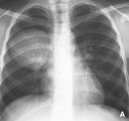
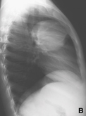

Slide 19
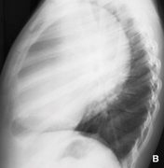
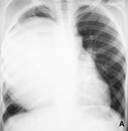

Slide 20
Tomodensitométrie
La tomodensitométrie (TDM) thoracique:
En cas de doute Dg avec des affections tumorales ou inflammatoires
Bilan lésionnel précis préthérapeutique

Slide 21
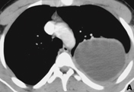

Slide 22
Imagerie du kyste hydatique pulmonaire compliqué

Slide 23
L'évolution du KH pulmonaire peut être émaillée de complications à type de rupture, d'infection ou de phénomènes compressifs.

Slide 24
Accidents de rupture
Plusieurs aspects radio scannographiques peuvent être rencontrés selon que le kyste est fissuré ou franchement rompu, partiellement ou totalement évacué avec ou sans rétention de membranes.

Slide 25
Kyste hydatique pulmonaire fissuré dans les bronches:
La fissuration dans les bronches entraîne l'apparition d'un espace aérique entre le péri kyste et l'hydatide qui se traduit par l'image d'un pneumo kyste «croissant gazeux coiffant le dôme du kyste ».

Slide 26
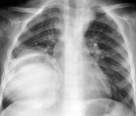

Slide 27
KH pulmonaire vomiqué dans les bronches
Le KH vomiqué dans les bronches se manifeste par une image hydroaérique.
Selon le délai séparant la vomique et la réalisation de la RT et le caractère complet ou incomplet de la vidange kystique, plusieurs aspects peuvent être réalisés.
Ce sont successivement :

Slide 28
L’image du « double croissant aérique » ou double arc d’Ivassinevitch »
Correspond à la juxtaposition de deux croissants gazeux, péri- et intrahydatide, séparés par la membrane hydatique décollée ;
L’image en « nénuphar » ou de « la membrane flottante »,
qui correspond à l'affaissement secondaire de la membrane hydatique et à son flottement à la surface du liquide hydatique

Slide 29
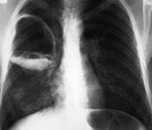

Slide 30
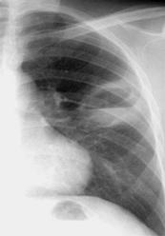
l'image d'un niveau hydroaérique
parfaitement horizontal,
Aspect plus rare en cas d'évacuation complète de la membrane.

Slide 31
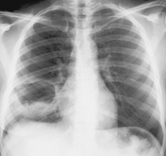
l'image de rétention de membrane sèche réalise
un aspect de grelot: opacité ronde déclive au sein d'une cavité soufflée complètement évacuée de son liquide hydatique

Slide 32
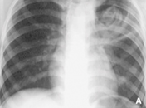

Slide 33
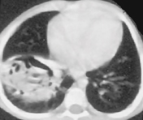

Slide 34
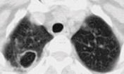
l'image d'une cavité complètement aérique
Entourée d'une paroi fine faisant suite à l'évacuation totale du liquide et de la membrane hydatique

Slide 35
Kyste hydatique pulmonaire rompu dans la plèvre
La rupture intra pleurale, qu'elle soit aiguë ou insidieuse, reste une complication rare et redoutable par ses conséquences dramatiques immédiates en cas de rupture aiguë et par les problèmes thérapeutiques de l'hydatidose pleurale secondaire ultérieurement.
Favorisée ou provoquée par un traumatisme ou d'une ponction accidentelle du kyste

Slide 36
Surinfection
La surinfection est favorisée par la fistule broncho kystique
Réalise un pyopneumokyste
Radiologiquement: l'image d'un kyste à paroi épaissie et cernée par une condensation du parenchyme pulmonaire.

Slide 37
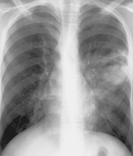

Slide 38
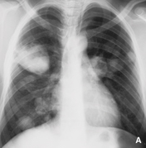
Kyste hydatique multiple Hydatidose systémique

